Slide 1
Elementos básicos del lenguaje Java Tipos, declaraciones, expresiones y asignaciones
Prof. Vanessa Castillo

Slide 2
Índice
Palabras reservadas
Identificadores
Tipos de datos predefinidos
Literales
Variables
Constantes
Operadores
Expresiones
Asignaciones
Entradas y salidas

Slide 3
Elementos básicos de Java
Todo programa en Java consta de un archivo donde se encuentran las clases y métodos que escribe el programador y, posiblemente, de otros archivos en los que se encuentran los paquetes con las clases incorporadas
El compilador traduce cada archivo con su programa, además incorpora las clases solicitadas al programa y analiza la secuencia de tokens de las que consta el mismo.
Existen cinco clases de tokens: identificadores, palabras reservadas, literales, operadores y otros separadores.

Slide 4
Palabras reservadas
abstract | double | int | super
boolean | each | instanceof | static
break | else | interface | switch
byte | extends | long | synchronized
case | final | native | this
catch | finally | new | throw
char | float | package | throws
class | for | private | transient
const | goto | protected | try
continue | if | public | void
default | implements | return | volatile
do | import | short | while
Palabras que tienen una semántica predefinida

Slide 5
Identificadores
Sirven para nombrar a los diversos elementos que constituyen el código (variables, clases, interfaces, atributos, métodos, parámetros…)
Deben cumplir ciertas condiciones para ser válidos:
Están formados por secuencia de letras, dígitos y los símbolos ‘_’ y ‘$’.
No pueden coincidir con palabras reservadas de Java.
No pueden comenzar por un dígito.
Pueden tener cualquier longitud.
Son sensibles a mayúsculas y minúsculas.

Slide 6
Tipos de datos predefinidos
Un tipo de datos está formado por un conjunto de valores posibles o dominio, y un conjunto de operaciones que se pueden realizar sobre los mismos.
Los tipos de datos básicos, nativos o primitivos de Java son:
Enteros, flotantes o reales, caracteres, boolean
Los tipos envoltura son clases incluidas en la API de Java. Representan los mismos conjuntos de valores que los tipos primitivos, pero añaden ciertas funcionalidades:
Boolean, Byte, Integer, Short, Character, Long, Double, Float, Void
Uso preferible de los tipos envoltura.

Slide 7
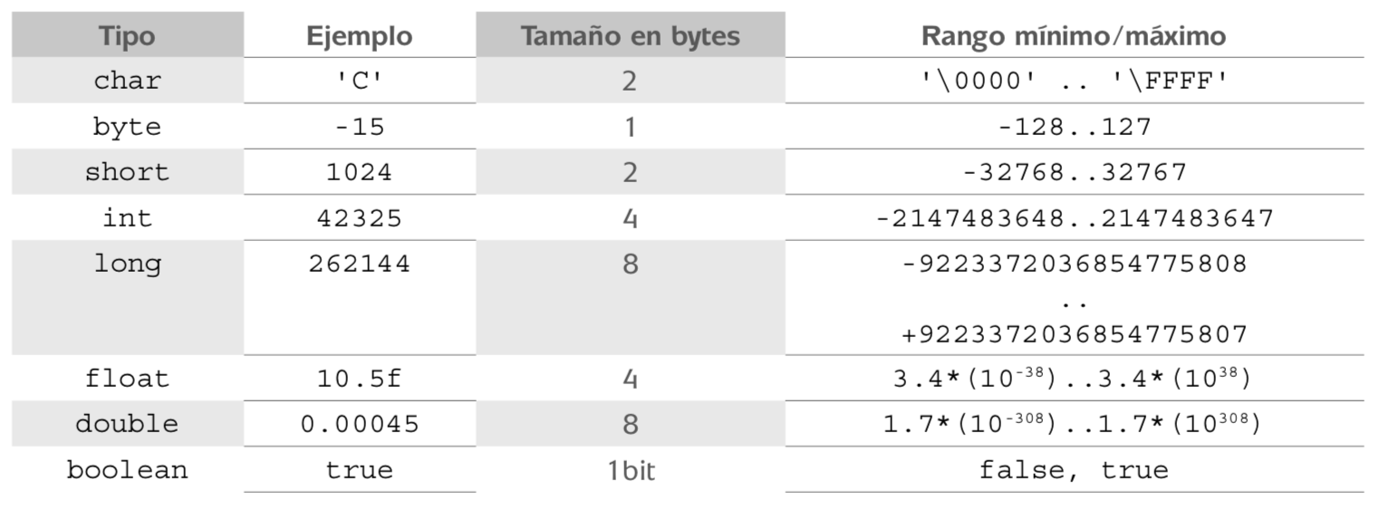
Tipos de datos

Slide 8
Variables
Elementos que permiten almacenar un valor de un tipo.
Deben ser declaradas previamente a su uso, indicando el tipo, el nombre (identificador) y opcionalmente un valor inicial.
Se suelen utilizar identificadores que comienzan por letras minúsculas.
Ejemplos:
int valor;
Double a1= 2.25, a2= 7.0;
char c= ´T´;
String cadena= “Curso de Java”;

Slide 9
Constantes
Elementos que permiten almacenar un valor de un tipo, que no podrá cambiar a lo largo de la ejecución del programa.
Se declaran igual que las variables, incluyendo la palabra reservada “final”.
Se suelen utilizar identificadores completamente en mayúsculas.
Ejemplos:
final int DIAS_SEMANA =7;
final Double PI = 3.1415926;
final String TITULO = “E.T.S. de Ingeniería Informática”;

Slide 10
Operadores
Elementos que a partir de uno o varios operandos obtienen un valor resultado o modifican el valor de alguno de los operandos.
Aritméticos
+ | Suma
- | Resta
* | Producto
/ | División
% | Módulo
Lógicos
&& | y (and)
|| | o (or)
! | no (not)
De relación
> | mayor que
< | menor que
>= | mayor o igual que
<= | menor o igual que
== | igual que/idéntico a
!= | distinto de/no idéntico a
Otros
. | Invocar método
(tipo) | Conversión de tipo
[] | Acceso a posición de array
instanceof | Pregunta si un objeto es de un tipo
new | Crear objetos
_?_:_ | Operador condicional ternario
= | Asignación

Slide 11
Operadores
La operación de asignación junto a las operaciones aritméticas puede escribirse de manera abreviada:
Operadores de asignación
Abreviado | No abreviado
a += b | a = a + b
a -= b | a = a – b
a *= b | a = a * b
a /= b | a = a / b
a %= b | a = a % b
a++ | a = a + 1

Slide 12
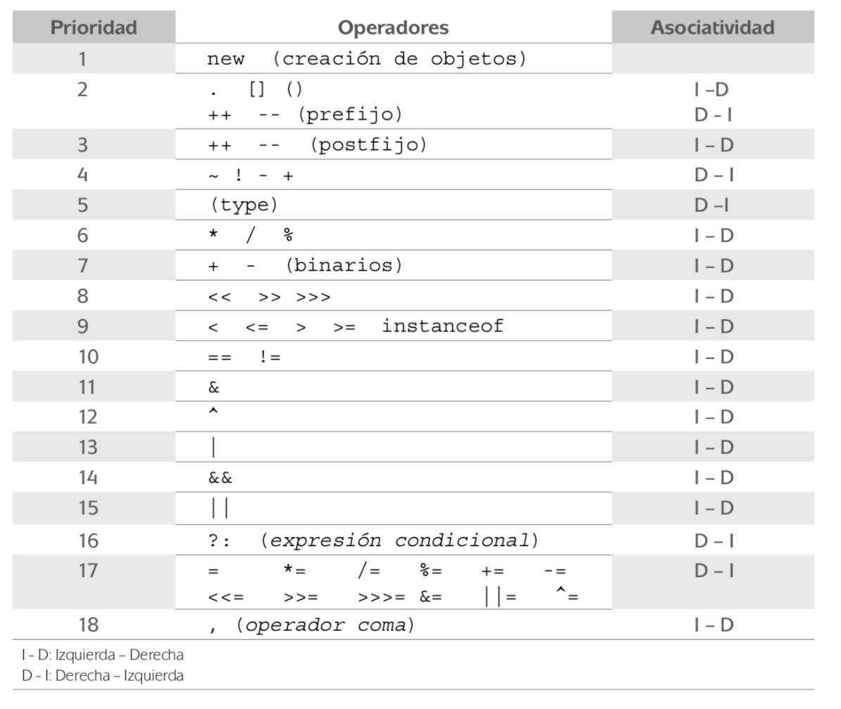
Operadores
Existe un orden de prelación entre las operaciones:

Slide 13
Expresiones
Conjunto bien formado de constantes, variables y operadores.
Evaluar una expresión consiste en aplicar los operadores en el orden de prelación establecido y obtener un valor de algún tipo.
El tipo de una expresión es el tipo del valor obtenido al evaluar la expresión.
Ejemplos:
3+8 => Tipo de la expresión: int
(3*a)==b => Tipo de la expresión: boolean. Para que sea una expresión correcta, “a” y “b” deben ser variables numéricas

Slide 14
Asignaciones
Una asignación es una expresión que cambia el valor de la variable que se escribe a la izquierda.
El nuevo valor será el obtenido al evaluar la expresión que se escribe a la derecha.
Ejemplo:
a=3+9;

Slide 15
Entradas y Salidas
En Java la entrada y salida se lee y escribe en flujos.
La fuente básica de entrada de datos es el teclado, mientras que la de salida es la pantalla.
La clase System define dos referencias a objetos static para la gestión de entrada y salida por consola:
System.in:
Referencia a un objeto de la clase BufferedInputStream en la cual hay diversos métodos para captar caracteres tecleados.
System.out
Referencia a un objeto de la clase PrintStream con métodos como print() para salida por pantalla.

Slide 16
Salidas
El objeto out definido en la clase System se asocia con el flujo de salida, que dirige los datos a consola y permite visualizarlos en la pantalla de su equipo.
System.out es una referencia a un objeto de la clase PrintStream, sus siguientes métodos se utilizan con mucha frecuencia:
print() transfiere una cadena de caracteres al buffer de la pantalla.
println() transfiere una cadena de caracteres y el carácter de fin de línea al buffer de la pantalla.
Como argumento de print() o println() no sólo se ponen cadenas, sino también constantes o variables de los tipos básicos, int, double, char, etc; el método se encarga de convertir a cadena esos datos.

Slide 17
Salidas
Ejemplos:
System.out.println ("Esto es una cadena");
System.out.println("Viaje relampago a " + "la comarca San " + " Blas");
Con el operador + se concatenan ambas cadenas, la formada se envía al buffer de pantalla para visualizarla cuando se termine el programa.
Se pueden concatenar cadenas con caracteres, enteros, etc; mediante el operador + que internamente realiza la conversión.
System.out.println("Radio = " + r + ',' + "area: " + area);

Slide 18
Entradas
La clase System define un objeto de la clase BufferedInputStream cuya referencia resulta en in.
El objeto se asocia al flujo estándar de entrada, que por defecto es el teclado.
Los elementos básicos de este flujo son caracteres individuales y no cadenas como ocurre con el objeto out.
Entre los métodos de la clase se encuentra
read() que devuelve el carácter actual en el buffer de entrada
Ejemplo:
char c;
c = System.in.read();

Slide 19
Entradas
Se utiliza primero la clase InputStreamReader, de la cual se crea un objeto inicializado con System.in:
InputStreamReader en = new InputStreamReader(System. in);
Este objeto creado se utiliza, a su vez, como argumento para inicializar otro objeto de la clase BufferedReader que permite captar líneas de caracteres del teclado con el método readLine():
String cd;
BufferedReader entrada = new BufferedReader(en);
System.out.print("Introduzca una línea por teclado: ");
cd = entrada.readLine();
System.out.println("Línea de entrada: " + cd);
BufferedReader entrada = new BufferedReader(new InputStreamReader(System.in));

Slide 20
Entradas
En ocasiones se necesita convertir algún tipo de dato primitivo como int en un objeto
Todos los tipos de datos primitivos soportan clases para cada uno de los tipos que se conocen como envoltorios (wrappers).
Las clases envoltorio contienen métodos que permiten convertir cadenas numéricas en valores del mismo tipo; parseInt, de la clase Integer; convierte una cadena numérica de enteros en un valor de tipo int.
parseFloat, de la clase Float, se utiliza para convertir una cadena numérica de decimales en un valor equivalente del tipo float.
parseDouble de la clase Double se emplea para convertir una cadena numérica decimal en un valor equivalente del tipo double.

Slide 21
Entradas
Ejemplos:
int num;
String cadena;
BufferedReader br = new BufferedReader(new InputStreamReader(System.in));
System.out.println(“Ingrese un número”);
cadena = br.readLine();
num = Integer.parseInt(cadena);

Slide 22
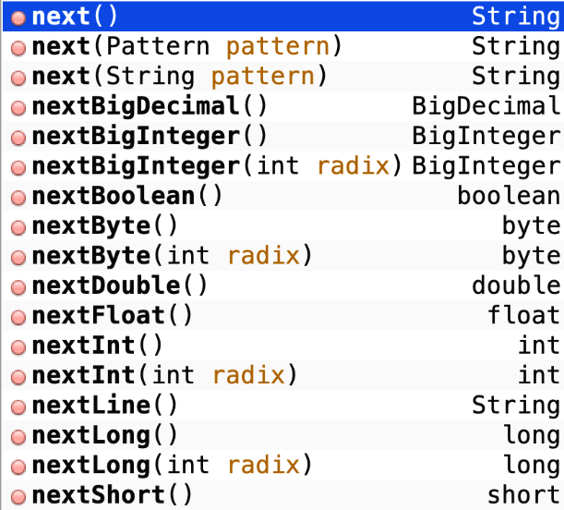
Entradas
En la versión 5.0, Java incluyó una clase para simplificar la entrada de datos por el teclado llamada Scanner, que se conecta a System.in.
La clase Scanner está en el paquete java.util.
Para leer la entrada a la consola se debe construir primero un objeto de Scanner pasando el objeto System.in al constructor Scanner.
Scanner entrada = new Scanner(System.in));
Una vez creado el objeto Scanner, se pueden utilizar diferentes métodos de su clase para leer la entrada.
import java.util.Scanner;
nom = entrada.nextLine();
edad = entrada.nextInt();
precio = entrada.nextDouble();
Notes:
El método next se emplea cuando se desea leer una palabra sin espacios

